Slide 1
„Bajeczka o motylku”
czyli jak z gąsienicy powstał piękny motyl
Magdalena Tokarczyk Olga Adamowicz

Slide 2
Podejdźcie dzieci do mnie na chwileczkę,
opowiem wam zaraz krótką bajeczkę.
O motylku kolorowym zaraz się dowiecie,
co się zastanawiał skąd się wziął na świecie?
A teraz słuchaj uważnie drogi kolego,
bo wszystko zaczęło się dnia pewnego…

Slide 3
Gdy motyla mama jajeczka na listkach składała
i nikomu się zbliżyć do nich nie pozwalała.

Slide 4
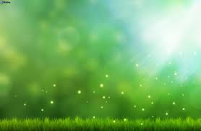
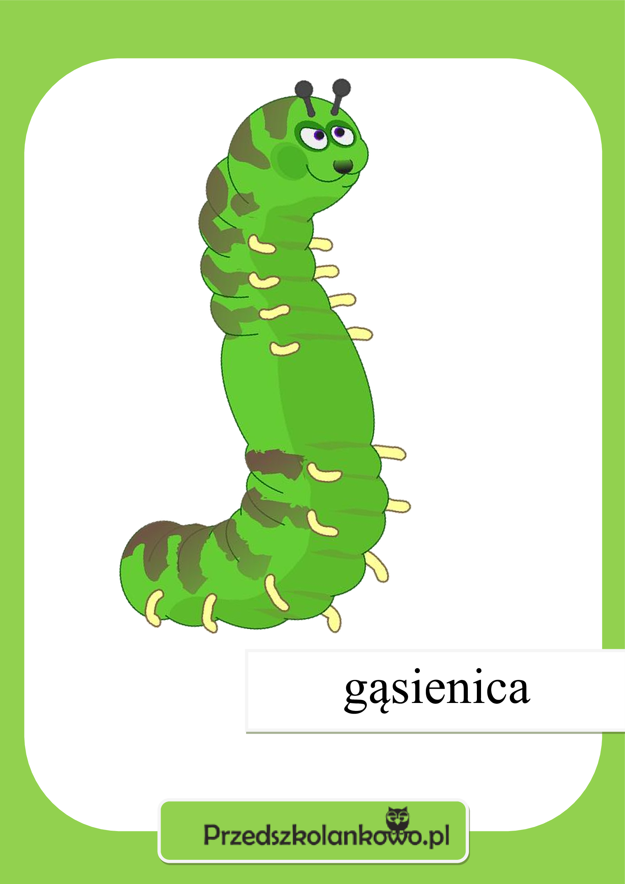
Z tych małych jajeczek gąsienice się powykluwały,
i listki dookoła ciągle obgryzały,
Bo głodomory z nich były niebywałe
i zawsze brzuszki lubiły mieć napęczniałe…

Slide 5
Gdy urosły już odrobinę,
to postanowiły odpocząć chwilę. Znalazły pod gałązką zakątek mały, gdzie dookoła kokonem się poowijały.
I tak w tym kokonie przez tygodni kilka, siedziała sobie
poczwarka motylka…

Slide 6
Aż w końcu kokon popękał wszędzie, i zaraz z niego motylek będzie. Wyszedł powoli, nóżki rozprostował, Zaczął nagle latać, w powietrzu „szybował”, a potem kolorowe skrzydełka wystawił do słonka…

Slide 7
Motylków zaraz będzie cała pełna łąka…
Czy teraz już kochane dzieci wiecie, skąd motylki borą się na tym świecie..?

Slide 8
